Slide 1
Front-end JavascrIpt SIngle Page ApplIcatIon React.js
Ahmet Emre Kılınç

Slide 2
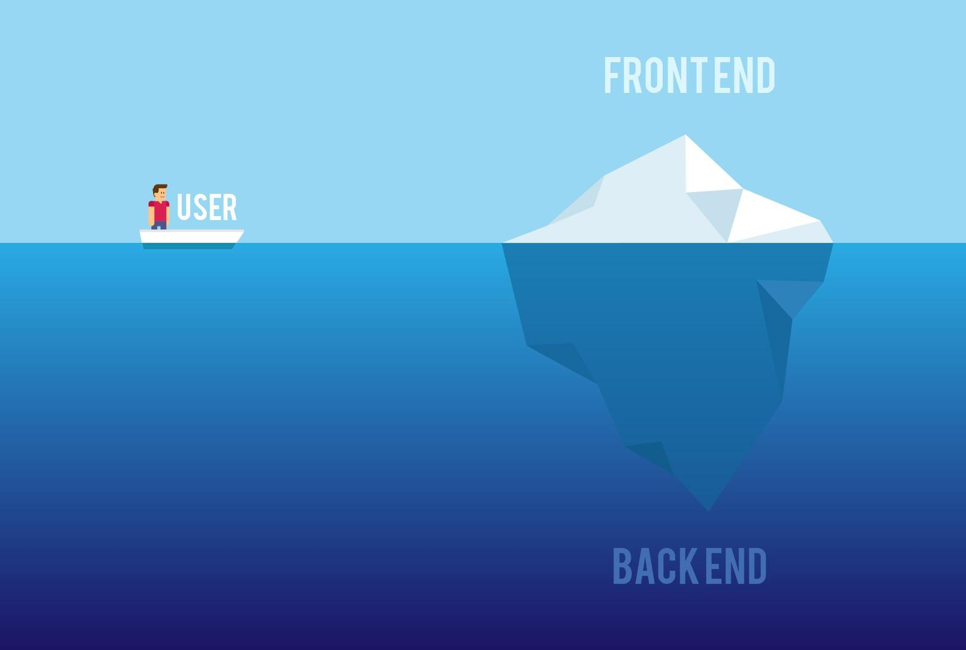
Front-end (Önyüz)
Front-end nedir?

Slide 3

Front-end nedir?
Bir web uygulamasının kullanıcı ara yüzünde olan kısmıdır.
Görsel (arayüz)
Renk
Font
Navigasyon
Validasyon
Geri bildirim
Sunucu ile iletişim
İstemci tarafı iş mantığı
HTML, Javascript, CSS

Slide 4
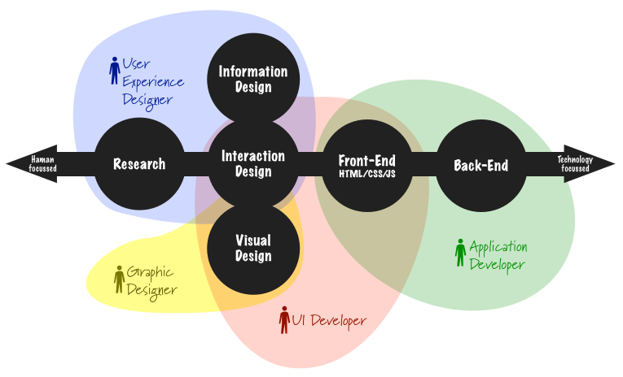
UI / UX DESIGNER VS FRONT-end DEVELOPER

Slide 5
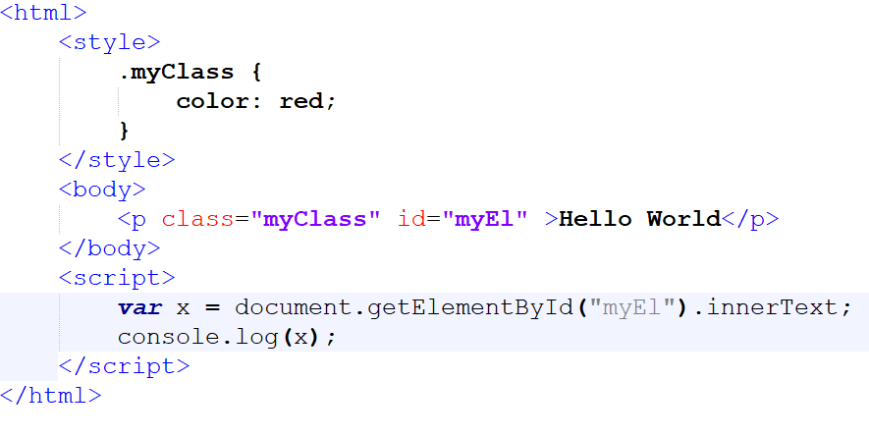
HTML, Javascrıpt, css
HTML (Hypertext Markup Language)
Web sayfaları için standart işaretleme dili
CSS (Cascading Style Sheets)
Görünüm biçimlendirmeyi sağlayan dil
Javascript
Web browserların kullandığı dil

Slide 6
JavascrIpt
JavascrIpt nedir?
Node.js nedir?
Npm nedir?

Slide 7

Javascrıpt nedir?
JavaScript, yaygın olarak web tarayıcılarında kullanılmakta olan dinamik bir programlama dilidir.
Tarayıcının kullanıcıyla etkileşimde bulunması
Tarayıcının kontrol edilmesi
Asenkron bir şekilde sunucu ile iletişime geçilmesi
Web sayfası içeriğinin değiştirilmesi

Slide 8
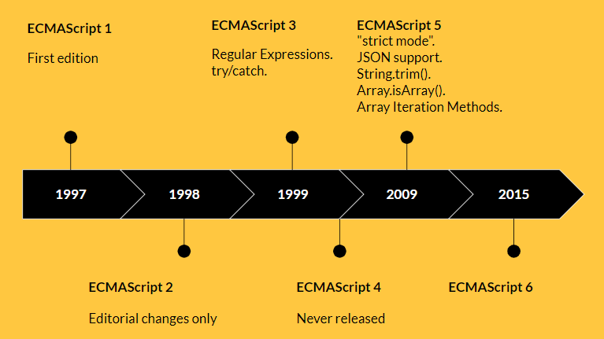
ECMASCRIPT (ES)
Ecmascript (ES), Ecma International tarafından ECMA-262 ve ISO/IEC 16262 standartlarıyla standartlaştırılmış, markalaşmış bir betik dili spesifikasyonudur.
ES5
ES6
ES7
ES8
ES9

Slide 9
Javascrıpt onlıne edıtorler
https://jsfiddle.net
https://jsbin.com
https://playcode.io/
https://codesandbox.io/
https://www.w3schools.com/js/default.asp

Slide 10

Node.js
Node.js, açık kaynaklı, sunucu tarafında çalışan ve ağ bağlantılı uygulamalar için geliştirilmiş bir çalıştırma ortamıdır.
Ek bir sunucuya (Apache HTTP Sunucusu, Nginx v.s.)
gerek kalmadan uygulamanın
web sunucusu görevini görür.
https://nodejs.org/

Slide 11

NPM
NPM (Node Package Manager) javascript betik dili için geliştirilmiş olan ve Node.js'in standart olarak kabul ettiği bir paket yönetim sistemidir. npm komut satırından çalıştırılır ve uygulamalar için bağımlılık yönetimi (dependency management) sağlar.
https://www.npmjs.com/

Slide 12

YARN
NPM’e alternatif komut satırı paket yönetim sistemidir.
Daha hızlı.
Local cache.
npm install –g yarn
https://yarnpkg.com/

Slide 13

gıthub
GitHub, sürüm kontrol sistemi olarak Git kullanan yazılım geliştirme projeleri için web tabanlı bir depolama servisidir. GitHub özel depolar için ücretli üyelik seçenekleri sunarken, açık kaynaklı projeler için ücretsizdir.
https://github.com/

Slide 14
SIngle Page ApplIcatIon (Tek Sayfa Uygulamaları)
SIngle Page ApplIcatIon nedir?
Faydaları nelerdir?
Çeşitleri nelerdir?

Slide 15
Sıngle page applıcatıon (Spa) nedir?
Tek sayfa uygulaması ya da tek sayfalık uygulama (İngilizce: single-page application, SPA) kullanıcıyla etkileşimde bulunurken sayfayı tamamen yenilemek yerine bulunulan sayfayı dinamik olarak güncelleyerek çalışan web siteleri ya da web tabanlı uygulamalardır.
Kullanıcı deneyiminin kesintiye uğraması engellenir
Masaüstü uygulamalara yakın kullanıcı deneyimi elde edilir.
Server side rendering yapılmaz.

Slide 16
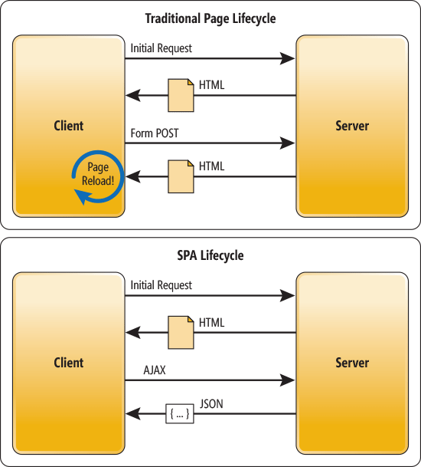
Sıngle page applıcatıon

Slide 17




Sıngle page applıcatıon Framework’leri
AngularJS -- Google
React -- Facebook
Vue.js
Ember.js
Aurelia
Meteor.js

Slide 18
React.js
React.js nedir?
React-natıve nedir?
Temel Bileşenleri nelerdir?

Slide 19

React.js Nedir?
Facebook tarafından 2013 yılında Model-View-Controller prensibiyle geliştirilen açık kaynak kodlu web uygulama çatısıdır.

Slide 20
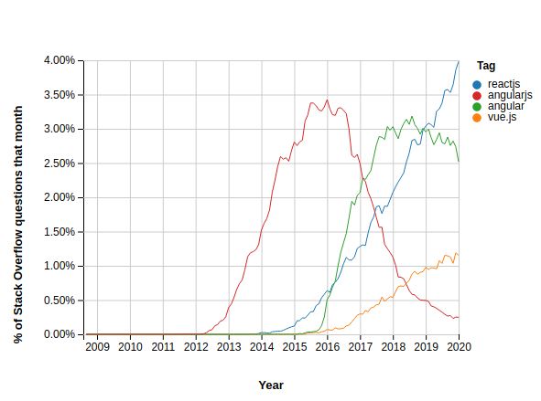
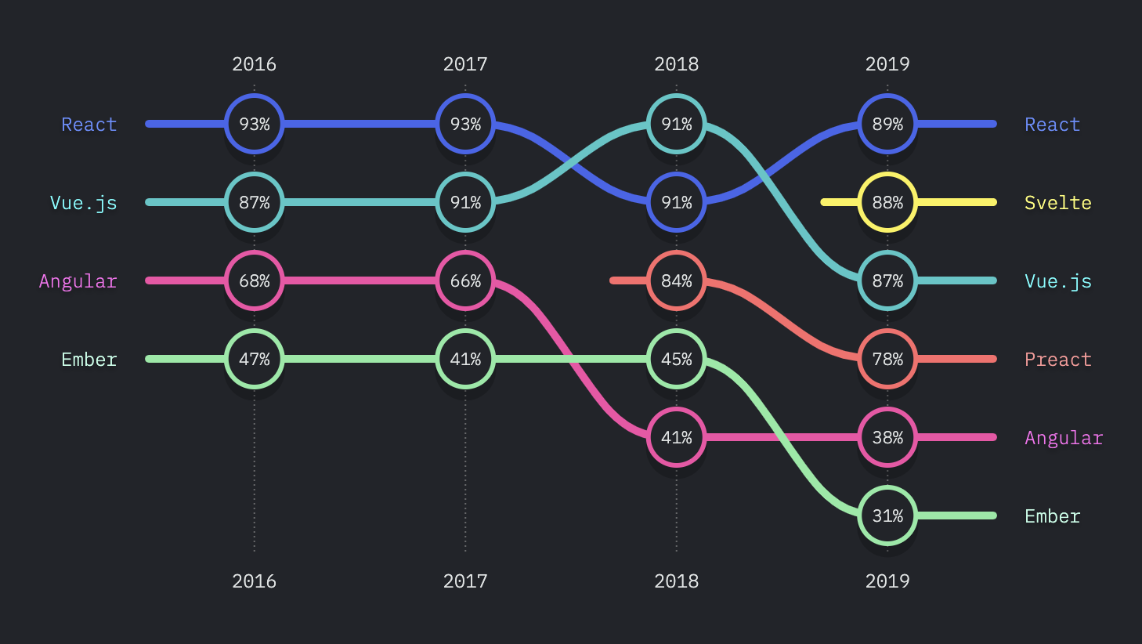
NEDEN React.js?
Syntax’i HTML’e benzer, öğrenmesi kolaydır.
En çok kullanılan JS Framework’üdür.

Slide 21

React natıve Nedir?
Facebook tarafından 2015 yılında iOS ve Android mobil işletim sistemlerine yönelik geliştirilen ve React altyapısı kullanan geliştirme platformudur.

Slide 22
React.js temel bileşenleri
create-react-app
React component
ReactDOM rendering
JSX & Babel
Class components
Functional components
Component Lifecycle
Props
Props.children
State
Event handling
Styles & classes
Ajax & Rest & Promise
Routing
Context API & Redux & react-redux
Webpack

Slide 23
Create-react-app
Yeni bir react projesi oluşturmaya yarayan bir addon’dur.
npx create-react-app my-first-react-app
cd my-first-react-app
yarn start

Slide 24
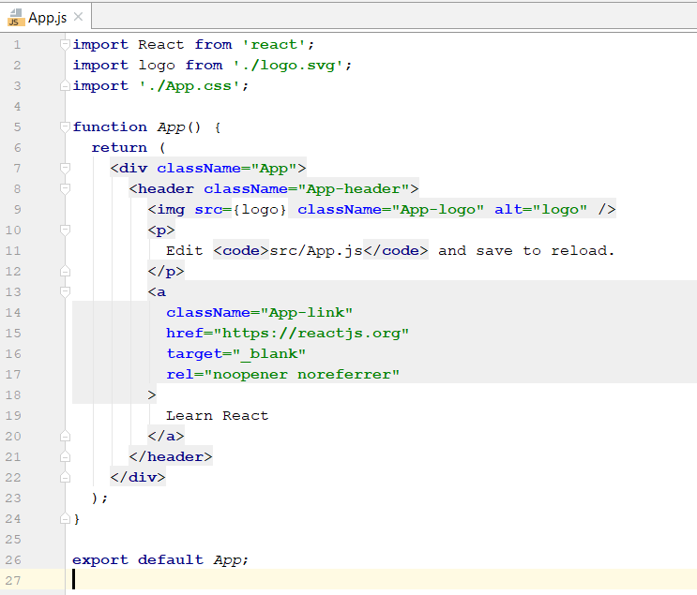
React components
React projelerini oluşturan
bileşenlerdir.
2 çeşittir.
Functional components
Class components

Slide 25
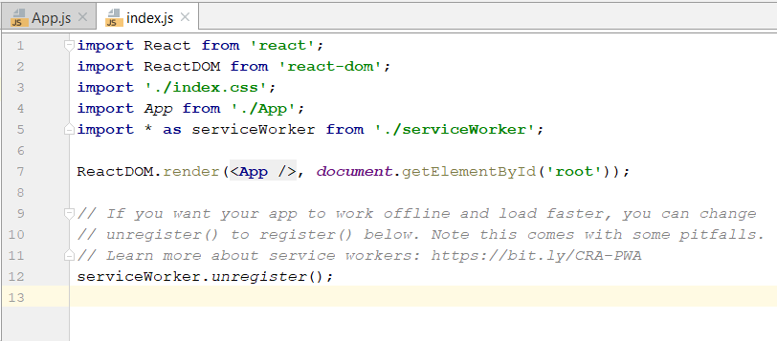
Reactdom renderıng
React componentlerini
HTML’de ilgili
alanlarda göstermeyi
sağlar.

Slide 26
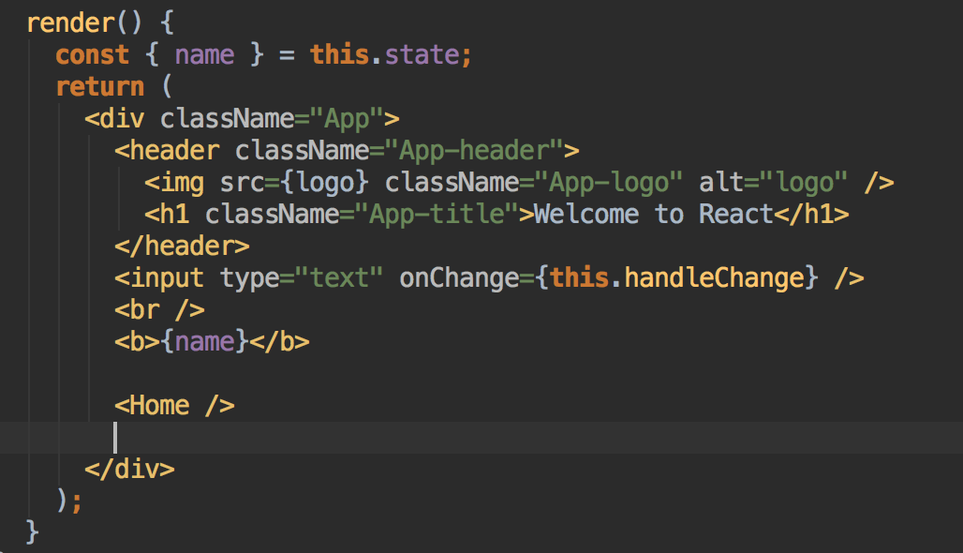
JSX
JSX, JavaScript için bir syntax uzantısıdır. HTML’e benzer ama HTML değildir.
JSX, React elementleri üretir.
className
onChange, onClick…

Slide 27
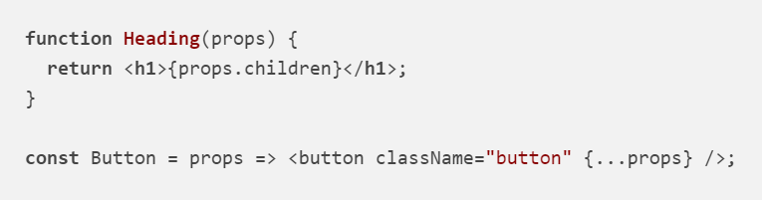
Functıonal components
props argümanı kabul eden bir Javascript fonksiyonudur.
State tutmazlar. (React 16.8’den sonrasında useState ile tutabiliyorlar.)
Lifecycle’ları yoktur. (React 16.8’den sonrasında useEffect hook’u var.)

Slide 28
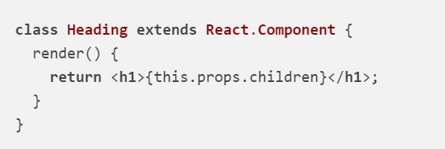
Class components
React.Component’ten extend eden Javascript class’ıdır.
render() function’ı zorunludur ve JSX dönmelidir.
State vardır. Lifecycle’ları ve hook’ları vardır.

Slide 29
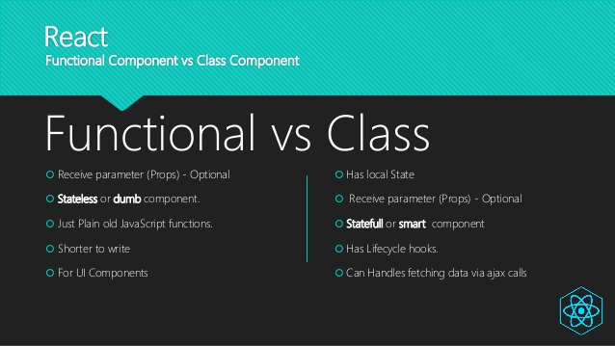
Functıonal components vs class components

Slide 30
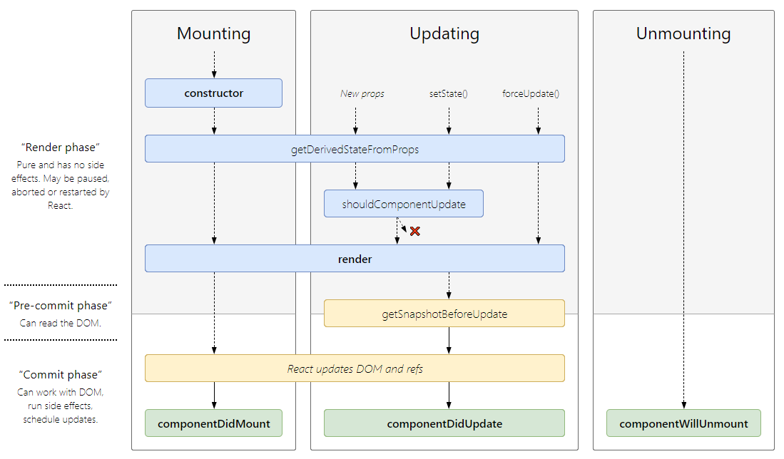
React component lıfecycle

Slide 31

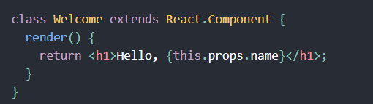

PROPS
Component’e dışarıdan geçilen
parametreleri tutan javascript
objesidir.
Güncellenmesi durumunda
Component yeniden render edilir.

Slide 32


PROPS.chıldren
Componentin kendi izin verdiği
bölgelerdeki kontrolü tamamen
dışarıya bırakmasıdır.
.{this.props.children} üzerinden erişilir.

Slide 33
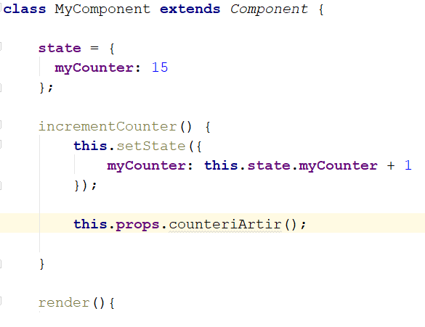
state
Component’in durumunu tutan
Javascript objesidir.
setState() ile güncellenir.
Güncellenmesi durumunda
Component yeniden render edilir.

Slide 34

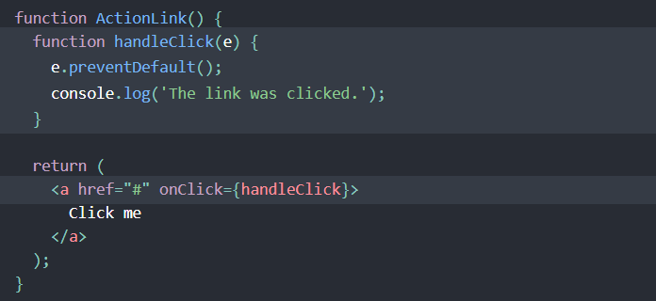
Event handlıng
HTML’dekine benzer ancak event’ler
camelCase olarak tanımlanır.
HTML→
React →

Slide 35
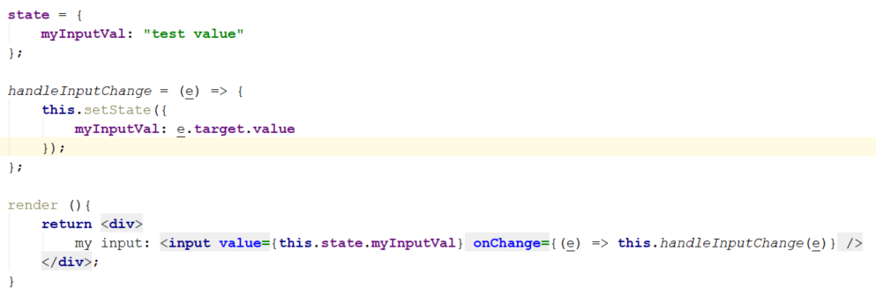
BINDING VALUEs

Slide 36
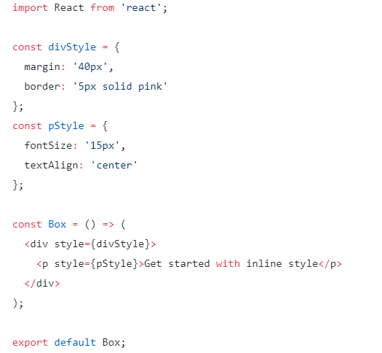
Styles & classes (ınlıne stylıng)

Slide 37
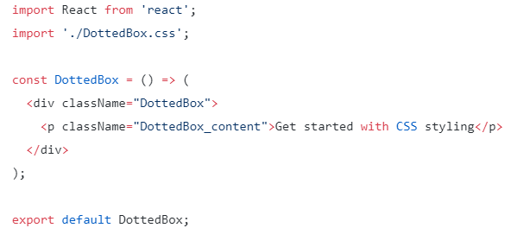
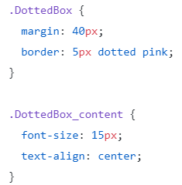
Styles & classes (css stylesheet)

Slide 38
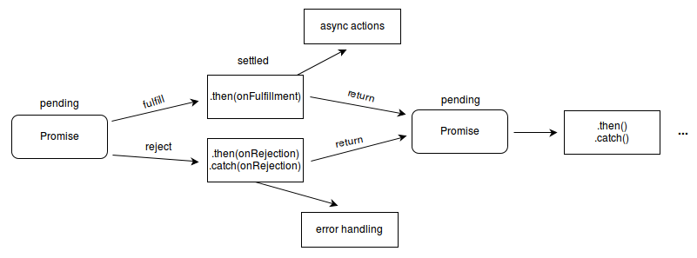
Ajax & rest & promıse
Backend ve diğer servislerle olan ilişkiyi sağlarlar.
Promise: İçindeki verinin resolve olmasını bekleyen
Javascript objesi.

Slide 39
Ajax & rest & promıse
axios addon’u rest call yapmayı sağlayan addonlardan birisi.
import axios from ‘axios’;
axios.get().then((result) => {}).catch((err) => {});
https://jsonplaceholder.typicode.com/

Slide 40
React routıng
Routing’i sağlayan addondur.
https://github.com/ReactTraining/react-router

Slide 41
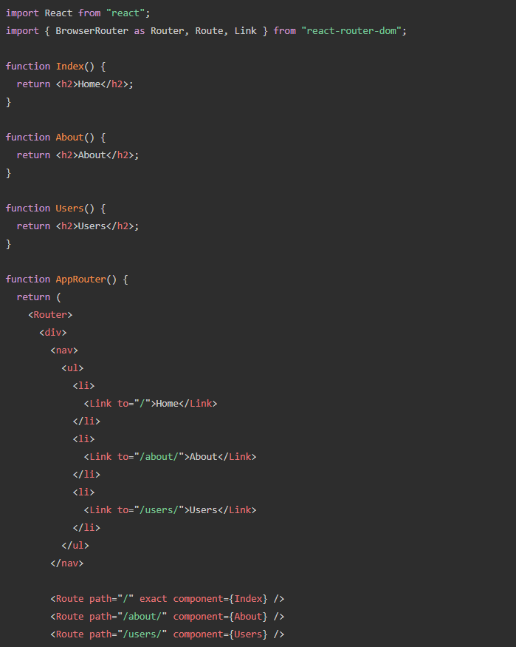
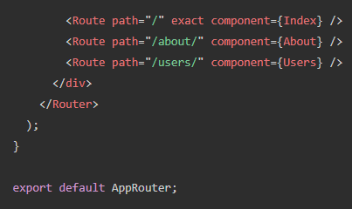
React routıng

Slide 42
Redux & react-redux
redux oturum boyunca bilgilerin tutulmasını sağlayan addondur. React’tan bağımsızdır.
react-redux redux’ın react içinde kullanılmasını sağlar.
https://github.com/reduxjs/redux
https://github.com/reduxjs/react-redux

Slide 43
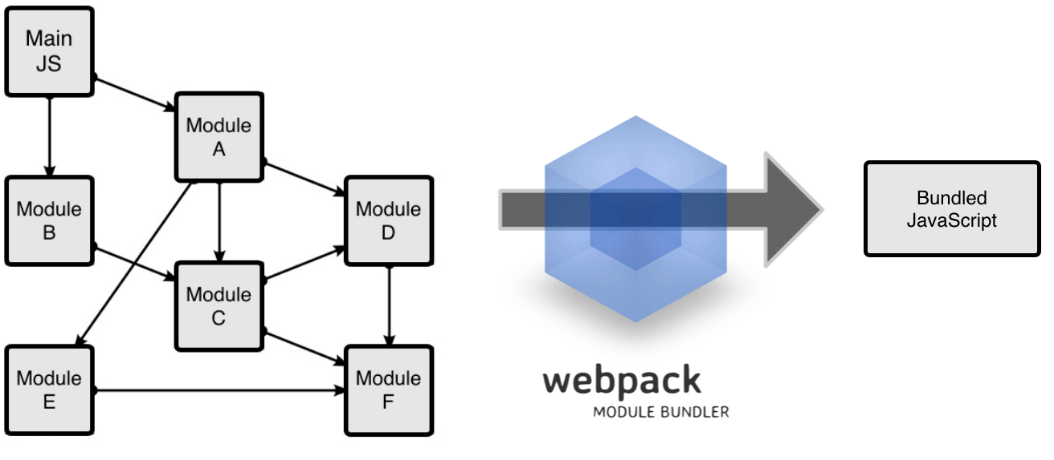
webpack
Webpack bir modül paketleyicisidir. Proje altındaki tüm javascript, stil, resim vb. dosyaları alarak tek bir dosya altında birleştirir.
Kodun minify ve uglify edilmesi için de kullanılır.

Slide 44
ÖRNEK REACT Bileşen KÜTÜPHANELERİ
https://primefaces.org/primereact/
https://react-bootstrap.github.io/
https://material-ui.com/
Örnek Grafik Kütüphaneleri
https://www.npmjs.com/package/react-chartjs-2
https://www.npmjs.com/package/react-vis

